Slide 1
集計結果報告
～平成30年環境調査～

Slide 2
１、はじめに
農業クラブでは、全国４９都道府県連盟
約８万４千人の農業クラブ員が取り組める
活動
環境調査

Slide 3
2、目的
調査初代テーマは
18年後…
タンポポ
外来種？
環境？

Slide 4
３､集計
北海道 東北 関東 北信越
東海 近畿 中国 四国 九州
計 ９ブロック

Slide 5
４、集計結果
シロバナタンポポの生育が多い
四国ブロック
アカミタンポポの生育の多い
九州ブロック
各ブロックの気候、地形によって、生育する場所・種類に違いがある。

Slide 6
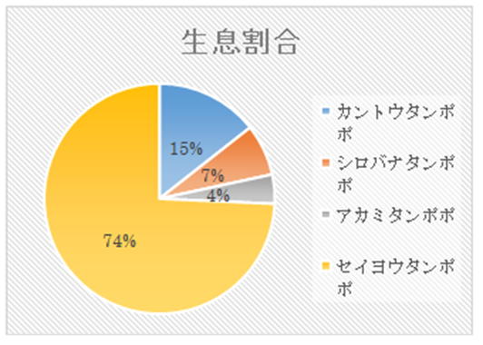
５、全国報告
和名 | 数
カントウタンポポ | 1573
シロバナタンポポ | 783
アカミタンポポ | 448
セイヨウタンポポ | 8120

Slide 7
・建て込んだ住宅・周辺
→人の行き来が激しい場所
増加傾向
・・・一方
在来種は年々減少
セイヨウタンポポ

Slide 8
６、課題
今年度 提出県数
調査数
昨年度 提出県数
調査数

Slide 9
７、改善策
１、春季代議員会での環境調査の結果報告
２、環境調査についてのアンケート
（代議員、指導教師）
３、全国大会での表彰、タンポポバッチの
贈呈

Slide 10
ありがとうございました

